Slide 1
CHÀO CÁC EM!

Slide 2
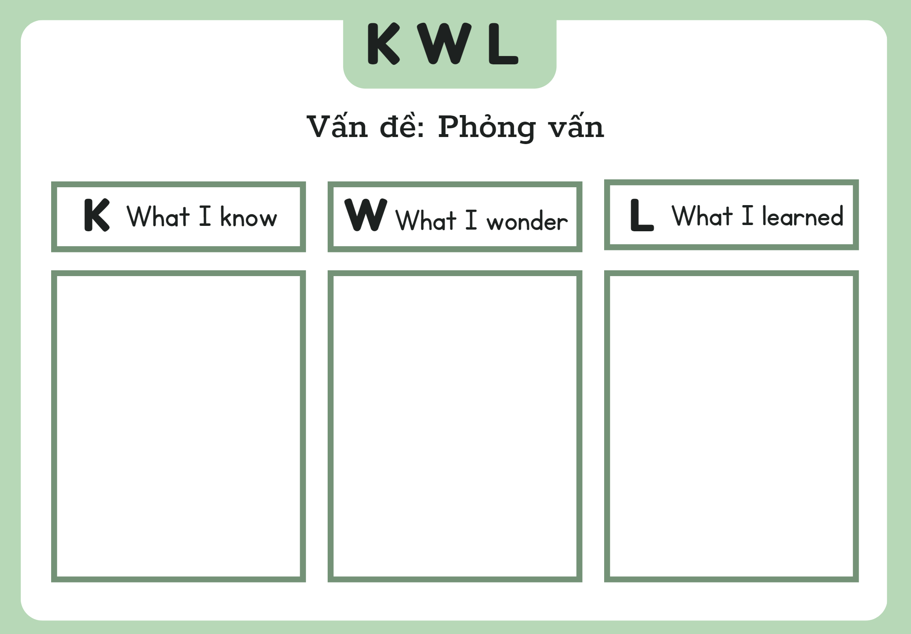

Slide 3
Bài 5. Khát vọng công lí
(Truyện thơ nôm)
Tiết: 67 - Nói và nghe
Thực hiện một cuộc phỏng vấn

Slide 4
I.
Quy trình thực hiện

Slide 5
Đề bài: Em hãy đóng vai phóng viên trang thông tin của trường để phỏng vấn một bạn học sinh vượt khó, học giỏi trong trường

Slide 6
Bước 1: Chuẩn bị trước khi phỏng vấn
Trước khi tiến hành cuộc phỏng vấn, em cần xác định:
- Mục đích của cuộc phỏng vấn là gì?
- Người được phóng vấn là ai?
- Nội dung phỏng vấn gồm những câu hỏi nào?
- Phỏng vấn bằng cách gặp mặt trực tiếp, trực tuyến hay gửi câu hỏi và nhận câu trả lời qua thư điện tử?
- Dùng phương tiện gì để ghi lại câu trả lời của người được phỏng vấn?

Slide 7
Bước 2: Tiến hành phỏng vấn
- Mở đầu: chào hỏi, giới thiệu về người phóng vấn (tên, phóng viên trang thông tin của trường,...) và người được phỏng vấn, giới thiệu khái quát mục đích và nội dung của cuộc phỏng vấn.
- Phần chính:
+ Lần lượt thực hiên nôi dung nhỏng vấn theo các câu hỏi đã chuẩn bị.
+ Ghi chép nội dung trả lời của người được phỏng vấn theo từng câu hỏi.
- Kết thúc: cảm ơn và chúc sức khoẻ người được phỏng vấn.

Slide 8
SỔ TAY PHỎNG VẤN HIỆU QUẢ
Người phỏng vấn | Người được phỏng vấn
- Chuẩn bị phần mở đầu và phần kết hấp dẫn. - Đặt câu hỏi đúng trọng tâm, ngắn gọn, rõ ràng. - Lắng nghe kĩ đáp án, ghi chép đầy đủ, chính xác, trung thực nội dung câu trả lời của người được phỏng vấn (nếu không dùng thiết bị ghi âm). - Tác phong, thái độ, ngôn ngữ nhã nhặn, lịch sự, phù hợp (có thể sử dụng phương tiện phi ngôn ngữ) | - Trả lời đầy đủ, chính xác, sáng rõ câu hỏi - Khẳng định trực tiếp, rõ ràng, ý kiến của bản thân : “Theo quan điểm của tôi…”, “Theo tôi…”, “Tôi nghĩ rằng…” - Tác phong, thái độ tự tin, vui vẻ, lịch sự (có thể sử dụng phương tiện phi ngôn ngữ) - Có quyền giữ im lặng, từ chối không trả lời câu hỏi (nếu câu hỏi đi quá giới hạn, không phù hợp)

Slide 9
Bước 3: Sau khi phỏng vấn
- Đọc lại nội dung đã ghi chép hoặc nghe và ghi lại nội dung đã ghi âm thành văn bản bằng các phần mềm chuyên dụng Gboa (board), La-ban Ki (LabanKey,..); có thể trao đổi lại với người được phóng vấn về những nội dung chưa hiểu rõ.
- Biên tập nội dung phỏng vấn: lược bớt những trả lời dài dòng, không làm rõ câu trả lời (lưu ý đảm bảo thế hiện nội dung chính của câu trả lời); trích dẫn nguyên văn một số phần trả lời của người được phỏng vấn để bài phỏng vấn thêm sinh động và tăng độ tin cậy.

Slide 10
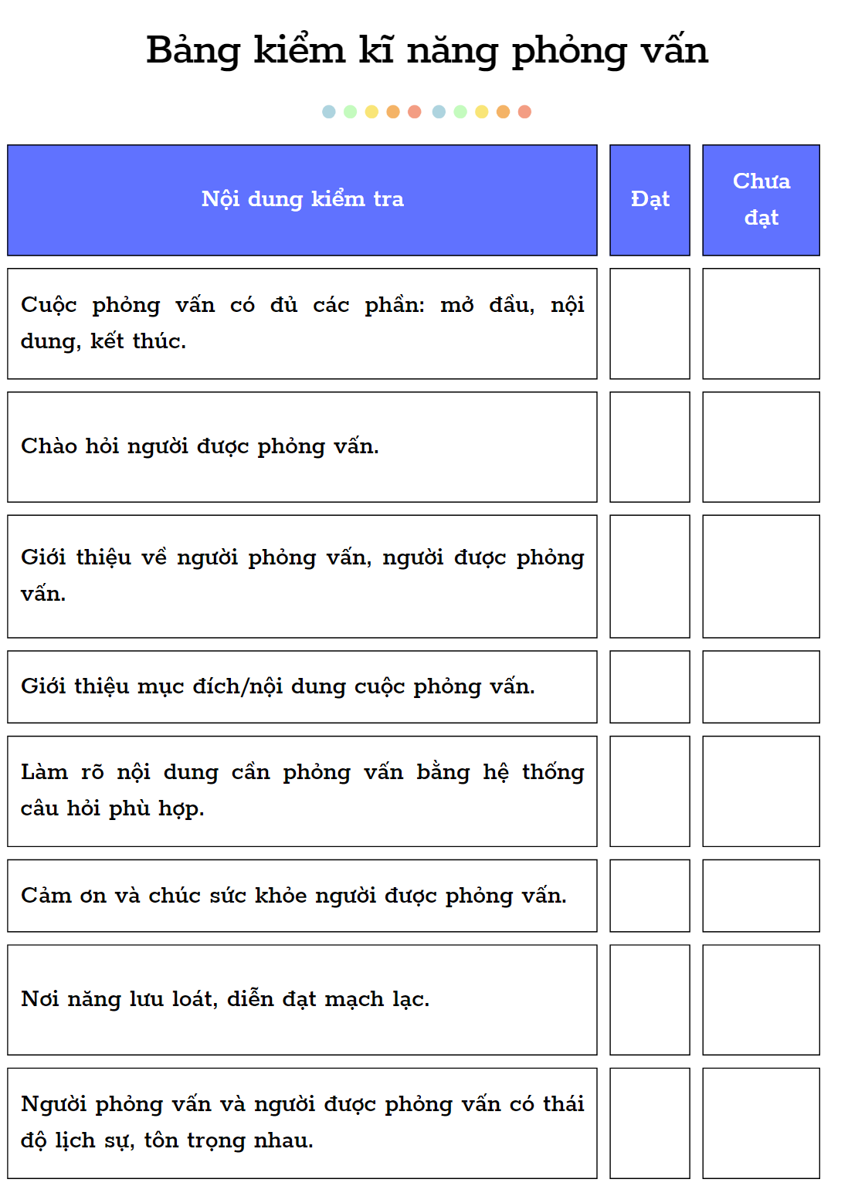
Bảng kiểm kĩ năng phỏng vấn
Nội dung kiểm tra | Đạt | Chưa đạt
Cuộc phỏng vấn có đủ các phần: mở đầu, nội dung, kết thúc.
Chào hỏi người được phỏng vấn.
Giới thiệu về người phỏng vấn, người được phỏng vấn.
Giới thiệu mục đích/nội dung cuộc phỏng vấn.
Làm rõ nội dung cần phỏng vấn bằng hệ thống câu hỏi phù hợp.
Cảm ơn và chúc sức khỏe người được phỏng vấn.
Nơi năng lưu loát, diễn đạt mạch lạc.
Người phỏng vấn và người được phỏng vấn có thái độ lịch sự, tôn trọng nhau.

Slide 11
II.
Luyện tập

Slide 12
EM LÀ PHÓNG VIÊN
Chọn 1 trong các đề bài sau
(1) Em hãy đóng vai phóng viên trang thông tin của trường để phỏng vấn một bạn học sinh vượt khó, học giỏi trong trường.
(2) Lớp chuẩn bị tổ chức đi tham quan Vịnh Hạ Long, hãy phỏng vấn ngắn thầy giáo (cô giáo) chủ nhiệm hoặc một bạn học sinh trong lớp trước buổi đi tham quan này.
(3) Hãy đóng vai phóng viên về trường để phóng vấn nhanh một bạn học sinh về vấn đề tình yêu học đường.
Notes:
Hoạt động nhóm đôi,
Yêu cầu chọn đề và hoàn thành PHT
Gv gọi ngẫu nhiên các nhóm lên trình bày phỏng vấn trực tiếp (lưu ý, có thể đổi vai nếu có nhiều thời gian)

Slide 13
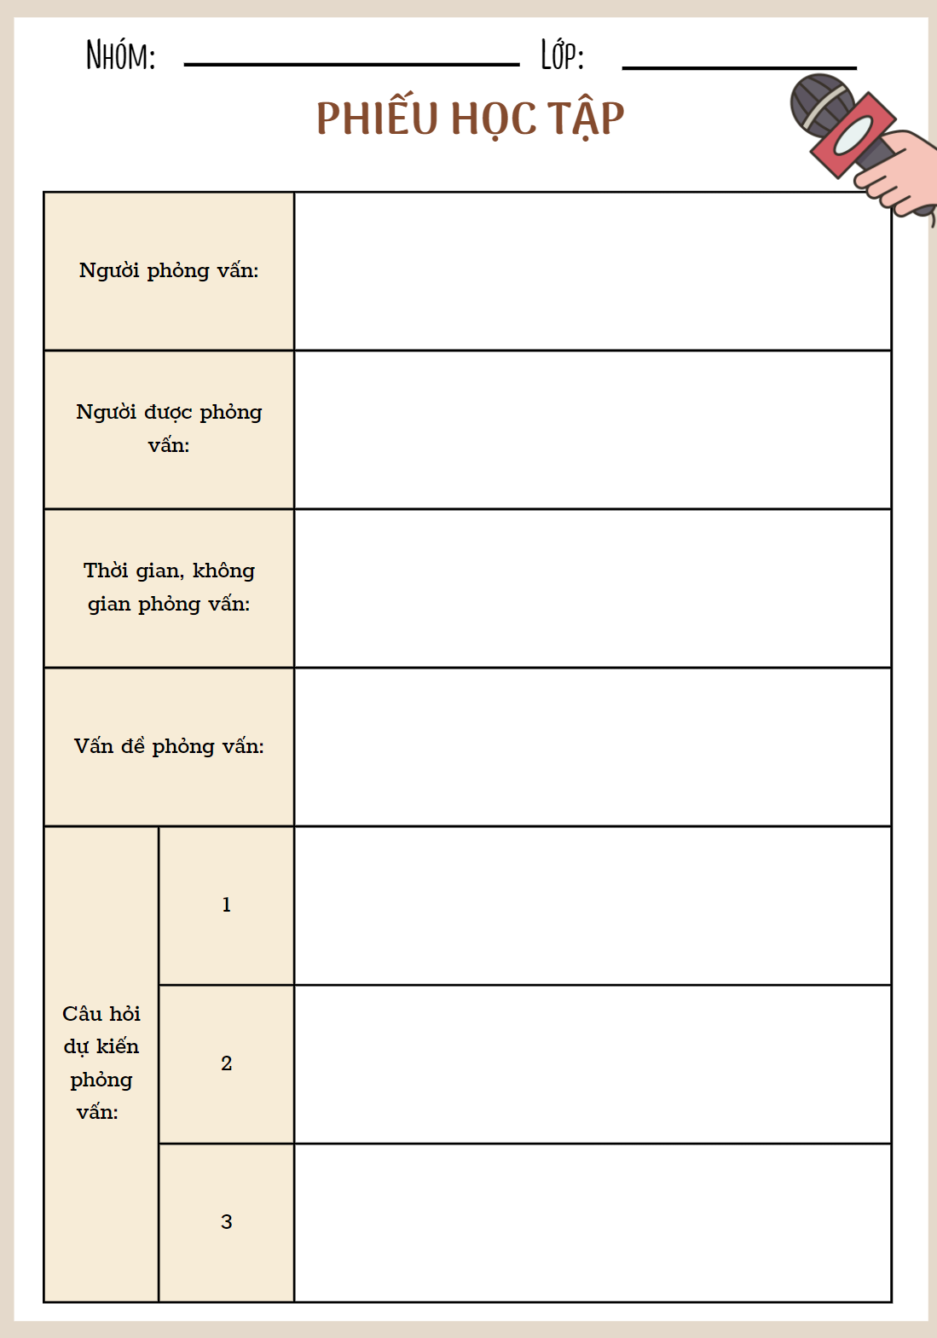
Phiếu học tập
Người phỏng vấn:
Người được phỏng vấn:
Thời gian, không gian phỏng vấn:
Vấn đề phỏng vấn:
Câu hỏi dự kiến phỏng vấn: | 1.
 | 2.
 | 3.
 | ….

Slide 14
EM LÀ PHÓNG VIÊN
Notes:
Gv gọi ngẫu nhiên các nhóm lên trình bày phỏng vấn trực tiếp (lưu ý, có thể đổi vai nếu có nhiều thời gian)

Slide 15
(1) Em hãy đóng vai phóng viên trang thông tin của trường để phỏng vấn một bạn học sinh vượt khó, học giỏi trong trường.
Phóng viên: Xin chào bạn, chúng ta hãy bắt đầu bằng việc giới thiệu về bản thân. Bạn có thể cho chúng tôi biết tên và lớp học của mình được không?
Học sinh: Chào bạn, tôi là [tên học sinh] và hiện đang học lớp [lớp học]. Rất vui được tham gia cuộc phỏng vấn này.
Phóng viên: Rất vui được gặp bạn. Bạn có thể chia sẻ với chúng tôi về những khó khăn mà bạn đã gặp phải trong quá trình học tập không?
Học sinh: Tất nhiên. Trước đây, tôi đã gặp nhiều khó khăn trong việc hiểu và nắm bắt kiến thức. Đôi khi, tôi cảm thấy mất tự tin và không biết làm thế nào để cải thiện. Nhưng tôi đã quyết tâm không bỏ cuộc và luôn cố gắng hết mình.
Phóng viên: Thật tuyệt vời! Bạn đã có những phương pháp nào để vượt qua những khó khăn đó và đạt được thành tích học tập ưu tú như hiện tại?

Slide 16
Học sinh: Để vượt qua khó khăn, tôi đã tìm kiếm sự giúp đỡ từ giáo viên và bạn bè. Tôi luôn học hỏi từ những người giỏi hơn mình và không ngại hỏi thêm khi không hiểu. Ngoài ra, tôi cũng đã xây dựng lịch học tập rõ ràng và tuân thủ nghiêm ngặt để tận dụng thời gian một cách hiệu quả.
Phóng viên: Đó là những cách rất tốt để vượt qua khó khăn. Bạn đã đạt được những thành tích nào trong quá trình học tập của mình?
Học sinh: Tôi đã đạt được nhiều giải thưởng học tập trong các kỳ thi quốc gia và cấp trường. Điều đó đã khích lệ tôi tiếp tục cố gắng và phấn đấu hơn nữa.
Phóng viên: Rất ấn tượng! Cuối cùng, bạn có những lời khuyên gì dành cho những bạn học sinh khác đang gặp khó khăn trong học tập?
Học sinh: Tôi muốn nói với các bạn rằng, dù có khó khăn đến đâu, hãy luôn tin vào khả năng của bản thân và không bỏ cuộc. Hãy tìm kiếm sự giúp đỡ từ người khác và luôn cố gắng hết mình. Thành công sẽ đến với những người kiên nhẫn và không ngừng nỗ lực.
Phóng viên: Cảm ơn bạn đã chia sẻ câu chuyện của mình. Chúc bạn tiếp tục thành công trong học tập và cuộc sống.

Slide 17
PHÓNG VIÊN DẠO
- Quay video lại một cuộc phỏng vấn (đề tài tự chọn), đăng lên group nhóm lớp
- Bài phỏng vấn nào được thả nhiều tim, like sẽ được khen thưởng.
Notes:
Gv quy định thời gian nộp bài
Lưu ý: video không quá 10 phút

Slide 18
TẠM BIỆT CÁC EM!

